Slide 1
বিস্‌মিল্লাহির রহ্‌মানির রহিম

Slide 2
সবাইকে শুভেচ্ছা
২ মিনিট

Slide 3
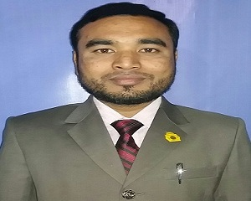
পাঠ পরিচিতি
ও
শিক্ষক পরিচিতি
শ্রেণি : ৯ম-১০ম (মানবিক)
বিষয় : ভূগোল ও পরিবেশ
অধ্যায় : একাদশ
সাধারণ পাঠ : বাংলাদেশের সম্পদ ও শিল্প
বিশেষ পাঠ : কৃষিপণ্য
মোট শিক্ষার্থী : ৬০ জন
উপস্থিত : ৬০ জন
তারিখ : ১১/০৩/২০২০ খ্রি.
সময় : 40 মিনিট
মোঃ আলমগীর বাদশা- আইডি নং-০৩
সহকারী শিক্ষক (ভূগোল)
লালমনিরহাট সরকারি বালিকা উচ্চবিদ্যালয়
লালমনিরহাট
Mabadsha1996@gmail.com
Cell: +880 17 18 77 73 79

Slide 4
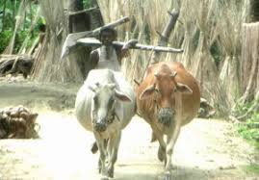
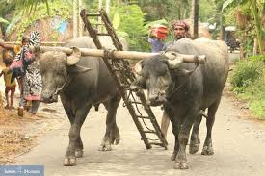
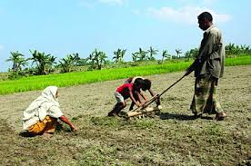
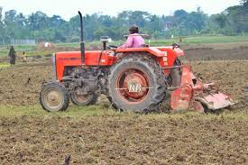
নিচের চিত্রগুলো লক্ষ্য কর
৩ মিনিট
উপরে দেখানো যন্ত্রপাতিগুলো কী কাজে ব্যবহার করা হয়?

Slide 5
কৃষিপণ্য
Agricultural Products

Slide 6
শিখনফল
এই পাঠ শেষে শিক্ষার্থীগণ পারবে বাংলাদেশের------
বিভিন্ন কৃষিজ ফসলের নাম বলতে
খাদ্য-শস্য ও অর্থকরী ফসলের মধ্যে পার্থক্য করতে
কৃষিপণ্যের বণ্টন বর্ণনা করতে
অর্থনীতিতে কৃষির অর্থনৈতিক গুরুত্ব বিশ্লেষণ করতে

Slide 7
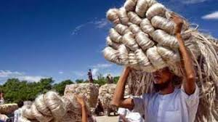
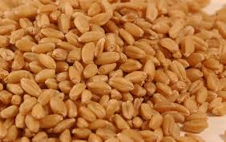
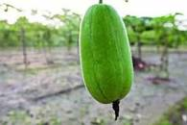
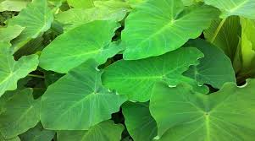
নিচের ফসলগুলোর নাম লেখ (একক কাজ)
৫ মিনিট
পাট
গম
সূর্যমুখী ফুল/তেলবীজ
চালকুমড়া/সবজি
শিমুল ফুল/তুলা
কচু শাক

Slide 8
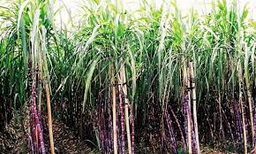
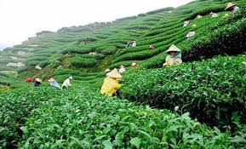
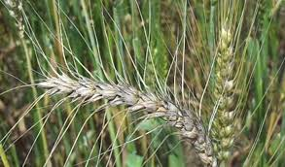
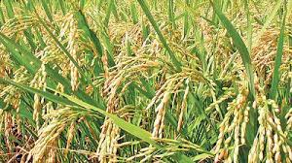
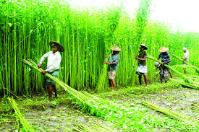
৫ মিনিট
কিছু কৃষিজ উৎপাদনের ছবি (খাদ্য-শস্য ও অর্থকরী)

Slide 9
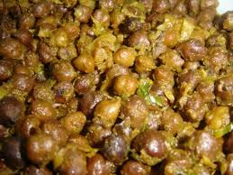
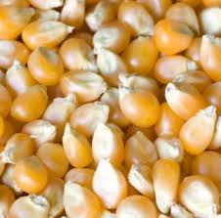
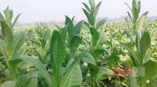
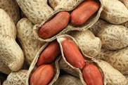
নিচের ফসলগুলোর মধ্যে খাদ্য-শস্য ও অর্থকরী ফসল আলাদা কর (জোড়ায় কাজ)
৮ মিনিট
অর্থকরী ফসল
অর্থকরী ফসল
খাদ্য-শস্য
খাদ্য-শস্য
খাদ্য-শস্য
খাদ্য-শস্য
অর্থকরী ফসল
অর্থকরী ফসল
খাদ্য-শস্য

Slide 10
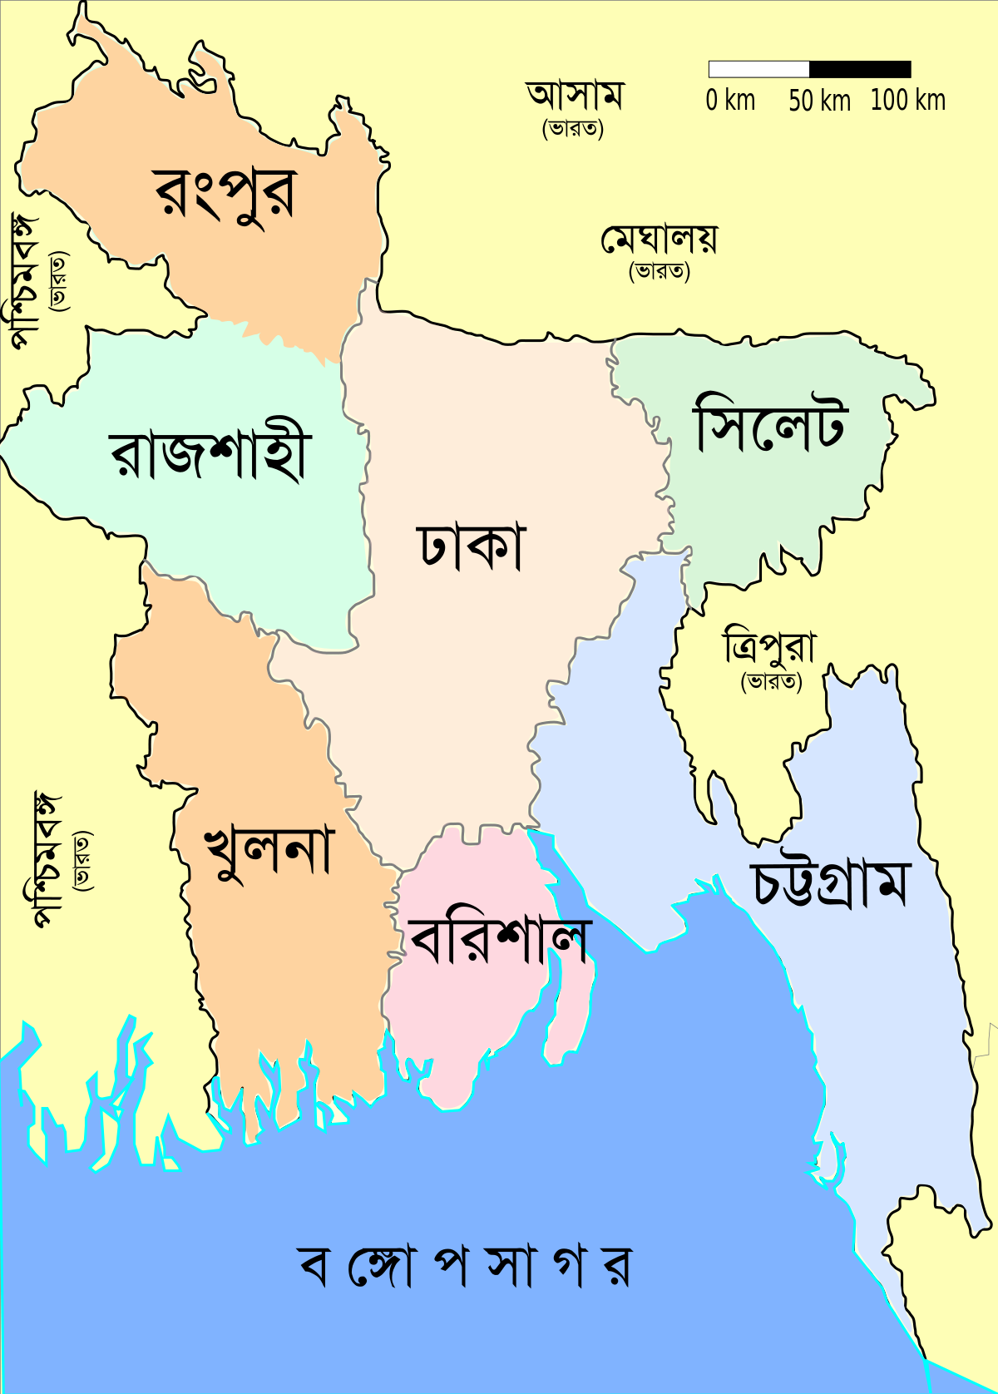
নির্দেশিত বিভাগটিতে উৎপাদিত প্রধান প্রধান ফসলের নাম ও অধিক উৎপাদনের দুটি করে কারণ উল্লেখ কর (দলীয় কাজ)
১২ মিনিট
গ্রুপ- তিস্তা
গ্রুপ- সুরমা
গ্রুপ- পদ্মা
গ্রুপ- বুড়িগঙ্গা

Slide 11
৩ মিনিট
মূল্যায়ণ
অর্থকরী ফসল কাকে বলে?
অপেক্ষাকৃত অধিক উঁচু জমিতে কোন্‌ ফসল ভালো হয়?
খাদ্য-শস্য কাকে বলে?
৩০ এর অধিক তাপমাত্রায় কোন্‌ ফসল ভালো হয়?
দুটি অর্থকরী ফসলের নাম বল।

Slide 12
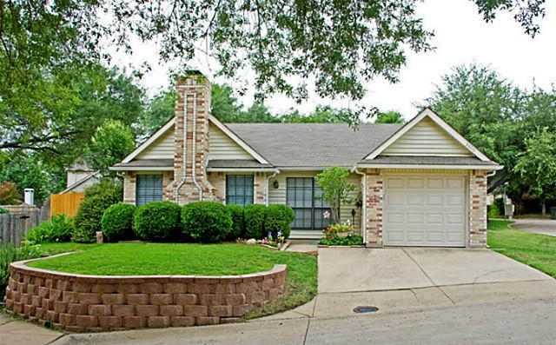
বাড়ির কাজ
২ মিনিট
খাদ্য-শস্য ও অর্থকরী ফসলের মধ্যে বাংলাদেশের অর্থনীতিতে কোন্‌টির অবদান সবচেয়ে বেশি--- যুক্তিসহ উপস্থাপন করবে। (অনধিক ১০ বাক্যে লিখবে)

Slide 13
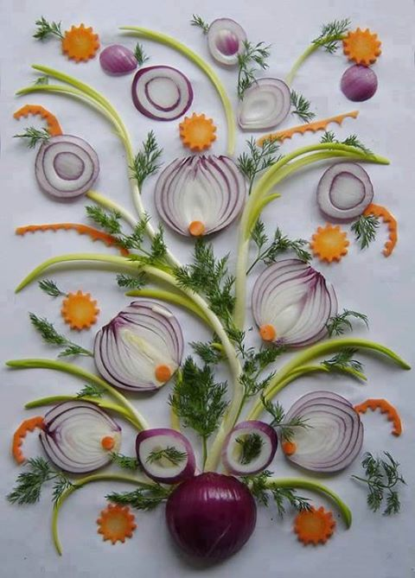
ধন্যবাদ

